Slide 1
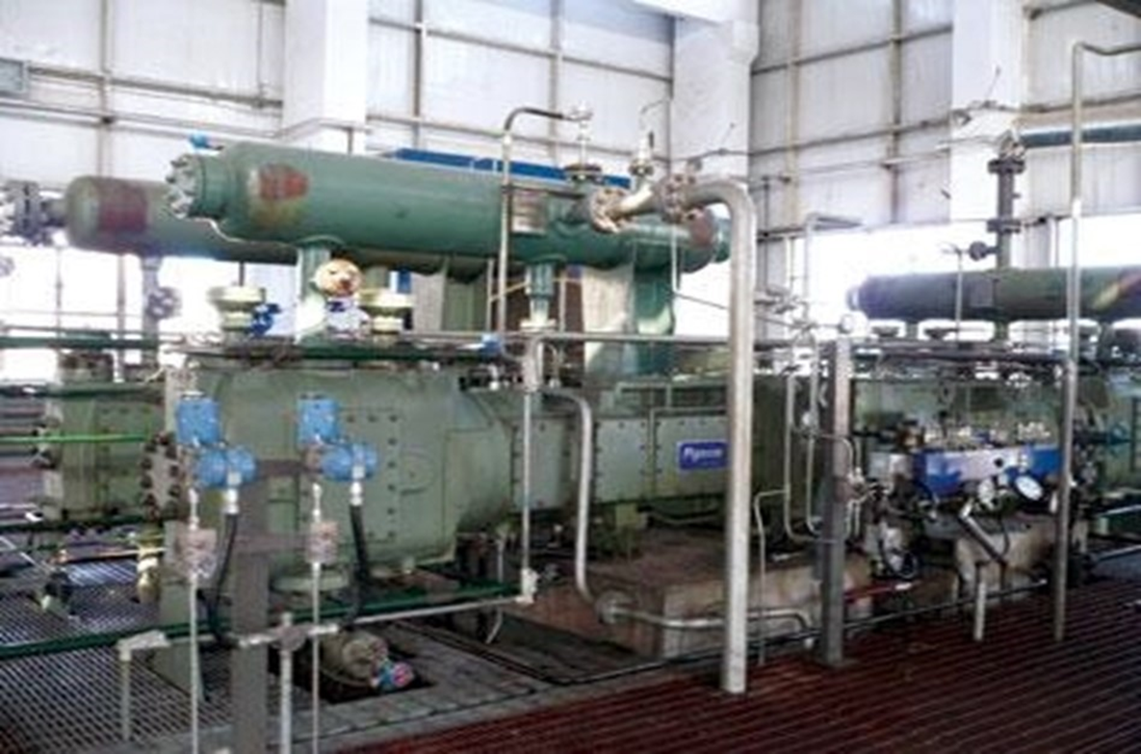
用于往复压缩机运行状态自动控制的光纤传感多参量实时监测系统研究

Slide 2
内容
1.研究背景和意义
2. 项目技术内容和方法
3.总结及展望

Slide 3
1. 研究背景和意义
1.1 往复式压缩机运行状态自动监测控制的意义
往复式压缩机是石油化工领域中重要的炼油工艺设备。要求往复式压缩机必须做到整体性能好，效率高，结构紧凑，运转平稳可靠，无故障长时间运转，而且可以满足各种工况的需要。往复压缩机的非正常停机往往给生产造成巨大的损失，同时带来高额的维修费用，甚至可能存在人员伤亡的危险。因此对往复压缩机的健康状况进行自动监测控制意义重大。

Slide 4
1.2往复压缩机的运行状况监测技术现状及发展趋势
目前对于往复式压缩机的在线监测多是采用电类传感器，但电类传感器存在以下众所周知的缺点。
容易受到电磁干扰影响测量精度
不适合在石化的高温、高压、易燃、易爆、腐蚀等条件下长周期连续生产
特别针对压缩机内部机构的监测，需要将传感探头嵌入到设备内部，这就要求传感探头体积小，轻巧柔软，传统传感器很难满足要求

Slide 5
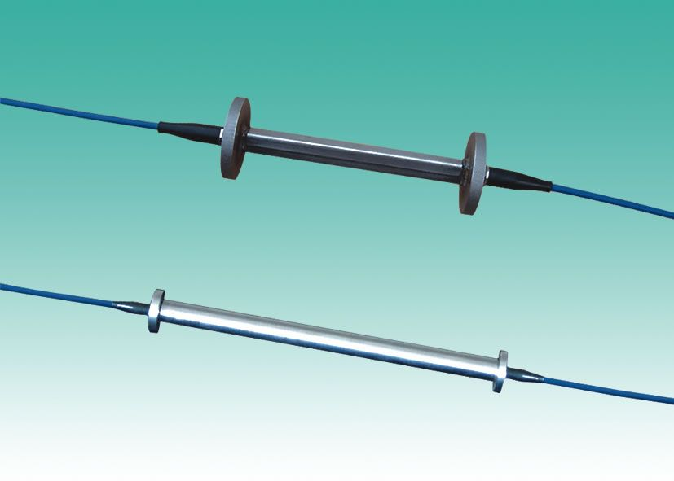
1.2往复压缩机的运行状况监测技术现状及发展趋势
光纤传感器具有体积小、绝缘性好、抗电磁干扰、灵敏度高及频率响应范围大等优势。因此可以很好地适用于往复式压缩机等化工设备的健康监测。光纤传感技术已经在机械设备状态监测方面取得了很多成果。

Slide 6
1.2往复压缩机的运行状况监测技术现状及发展趋势
正是因为光纤传感有以上技术优势，近年来光纤传感技术得到了快速的发展，光纤传感技术由于本征安全在化工行业具有特别广阔的应用前景，目前，相关研究主要集中在装备整体健康状态监测，如动力车间的空压机组以及其他装置的大型压缩机的运行等。近年来少数研究团队开始探索采用光纤传感技术监测和诊断往复压缩机的运行和健康状况，
武汉理工大学光纤技术国家工程实验室童杏林教授多年来在研究光纤传感技术石化行业的工程化方面做了大量工作，研究了石化行业现场应用的光纤温度、压力、位移、振动、声学及氢气等气体成分在线监测多类传感器，取得了良好的应用效果，多类应用研究成果处于国际领先水平。

Slide 7
1.2往复压缩机的运行状况监测技术现状及发展趋势
在往复压缩机方面，本研究团队提出并开展了往复式压缩机的十字头轴瓦温度在线监测技术研究，该团队的水力除焦在线监测系统可实现除焦控制的全自动化，为该光纤传感监测技术作为全自动控制闭环反馈系统中的一部分提供了应用范例，基于此，本课题拟利用童杏林教授在光纤温度、位移、振动和声学等传感监测技术方面研究基础，与往复压缩机自动控制技术相结合，研究形成一种全新的用于往复压缩机运行状态自动控制的光纤传感多参量实时监测系统。

Slide 8
1.2往复压缩机的运行状况监测技术现状及发展趋势
从现有文献看，本团队提出的研究方法在国内外尚属首次，具有很大的创新性，该技术方法的研究成功可望真正实现对往复压缩机健康状况的准确判断和合理的自动控制。该项成果将会为石化往复式压缩机安全、稳定、高效运行，降低运行成本提供技术保障，具有巨大的经济价值和重要的社会价值。

Slide 9
2. 项目技术内容和方法
本课题提出了一种用于往复压缩机运行状态自动控制的光纤传感多参量实时监测系统。该监测系统主要由服务器、工作站、数据采集器、前置放大调理器、传感器（温度、压力、位移、加速度传感器）、通讯网络等硬件以及采集、通信、处理、分析等软件组成。传感器采集到的信号通过前置放大调理器放大后进入数据采集器；数据采集器与工作站通过通讯总线，传递指令及交换数据，同时可将信号传输到PLC系统，从而对压缩机做出相应的控制；服务器通过网络接收数据，并对数据进行分析、保存、报警及联锁控制，实现远程数据通信、监控。图1为该系统的组成示意图。

Slide 10
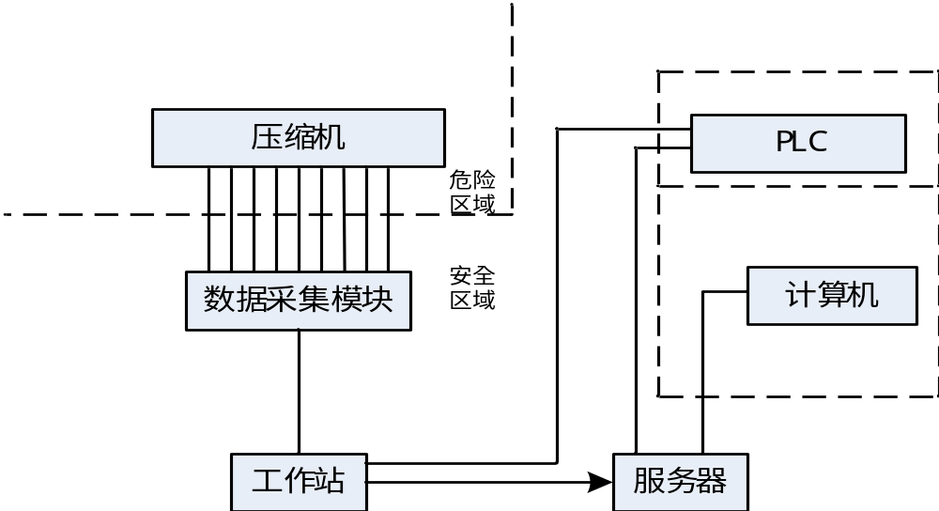
2. 项目技术内容和方法
图1 往复压缩机状态多参量在线实时监测系统

Slide 11
2. 项目技术内容和方法
目前该监测系统主要具有以下监测、分析功能
（1）活塞松动，主轴瓦、十字头轴瓦松动磨损。
（2）活塞杆下沉、填料和支撑环磨损、缸套磨损
（3）活塞杆超负荷
（4）气阀、活塞环泄露。
通过理论分析和实践经验可确定该往复压缩机在线实时监控系统主要监测参数有气缸压力、活塞杆位移、机械振动、温度。本系统中采用光纤传感器进行数据采集

Slide 12
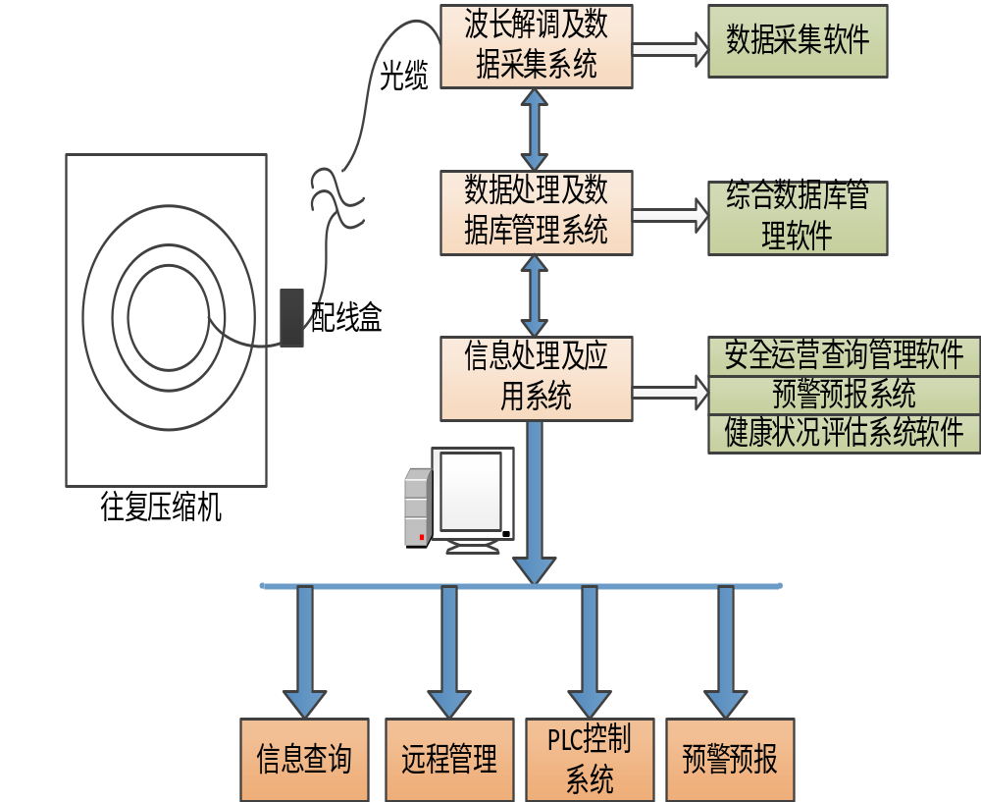
2.1 往复式压缩机振动监测
利用高精度、远距离的光纤F-P传感技术，通过对压缩机组压缩机缸盖部位振动实时、在线的长期监测，以期对往复式压缩机的整体运行状态和安全性做出准确的判断，为压缩机使用、维修提供依据，从而提高压缩机组的经济性和安全性。 如图2，
图2 往复压缩机光纤F-P传感振动监测系统原理

Slide 13
2.1 往复式压缩机振动监测
监测系统由硬件系统和软件系统构成。硬件系统由传感器、测试二次仪表、网络通信设备、PLC控制系统和计算机等构成；软件系统由各种硬件设备的驱动、控制及通信软件构成，同时还包含对所测量的数据进行处理的数据库管理、专家系统评估软件等。由软件和硬件系统密切配合实现长期实时在线健康监测及状况评估的功能。振动监测主要是监测振动速度和振动加速度变化，速度传感器和加速度传感器均为F-P传感器，F-P速度传感器安装在曲轴箱体上。F-P加速度传感器通常安装布置在气缸盖上。振动参数可以作为压缩机安全保护的有效参数。

Slide 14
2.1 往复式压缩机振动监测
监测系统设有安全报警线和安全联锁停车线。当振动超过安全报警线对应的值时，发出报警信号；当达到安全联锁线对应的值时，通过PLC控制系统发出自动联锁停车信号将压塑机停车。同时振动也是反映往复压缩机机械方面是否正常的敏感参数。压缩机的机械动力性故障，如吸、排气阀损坏，活塞环磨损，活塞杆填料函磨损，连杆十字头磨损，连杆螺栓及十字头螺栓松动等，都会产生相应的振动。现场光纤F-P振动信号经光缆汇集传回监控室接入光纤F-P解调器，经采集、软件分析处理后的结果存入服务器。通过本地客户端计算机进行实时监控和查询，该系统留有互联网接口，可实现远程访问和控制。

Slide 15
2.2 往复式压缩机位移监测
往复式压缩机通常用支承环以减小气缸套磨损和由于活塞与气缸接触带来的损害，一旦支承环严重磨损或断裂很容易发生拉缸乃至活塞杆断裂的恶性事故。
由于活塞杆断裂而引发其他零部件连锁性破坏，使高压易燃气体泄露，引起爆炸和大火，造成重大人员伤亡和严重经济损失的严重事故时有发生，监测支承环的磨损状态就显得尤为重要。传感器选择特性曲线具有足够线性范围的光纤位移传感器。具体方案如下图3：

Slide 16
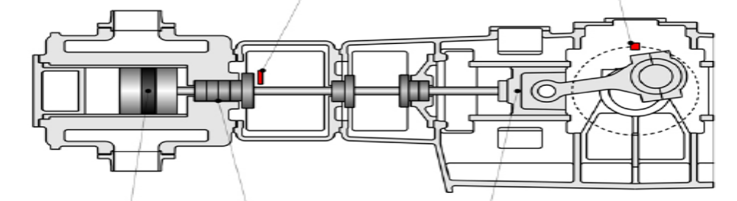
2.2 往复式压缩机位移监测
测量活塞一个完整冲程的位移的平均值，将平均值与标准允许跳动值进行比较，将4~20mA的监测信号送到PLC中，根据运行情况对压缩机运行进行自动控制调整，使其正常高效工作。还可根据监测数据判断往复压缩机活塞杆支承环损坏情况，从而发出自动联锁停车信号将压塑机停车并进行检修处理。
活塞杆位移位移
图3 往复压缩机光纤位移传感监测方法原理图

Slide 17
2.2 往复式压缩机温度监测
温度是反映往复压缩机运转是否正常的最敏感参数。其中十字头轴瓦的温度的监测是重点也是难点，十字头是连接压缩机连杆和活塞杆的部件，在滑道上作往复运动；十字头轴瓦承受强大的冲击负荷，摩擦、磨损大，工作条件最恶劣，最易出现故障。十字头轴瓦因摩擦和冲击导致温度过高是其损坏的最主要原因，十字头轴瓦损坏将会造成极大的经济损失和安全事故，通过在线监测十字头轴瓦温度可以提前检测到十字头轴瓦的健康状况，保证压缩机正常安全运行。正因为如此，国内外石化企业都迫切希望能够获得一种对往复式压缩机的十字头轴瓦温度进行在线监测的可靠技术手段。

Slide 18
2.2 往复式压缩机温度监测
将特制尺寸微小、易于安装的高温光纤传感探头采用一定的方式安装于往复式压缩机十字头轴瓦上，在线探测十字头轴瓦在不同温度工作状态下的光信号，通过特定的无线传输装置将将光源信号无线传输到十字头轴瓦内部的高温光纤传感探头上，并将信号光无线传输到信号解调单元，经过信号处理获得十字头温度实时变化量。该传感系统不破坏设备的固有结构，同时解决了传输线和连杆、十字头缠绕的问题，实现了无电检测，非常适合应用于石化行业易燃、易爆的危险场合。本技术方法采用基于光纤光栅的传感原理，在吸取前期研究经验的基础上，采用多种方案并进，在实验和现场试验的实践中进行检验和优化，使整个监测系统满足往复式压缩机的十字头轴瓦温度在线监测要求。方案如图4：

Slide 19
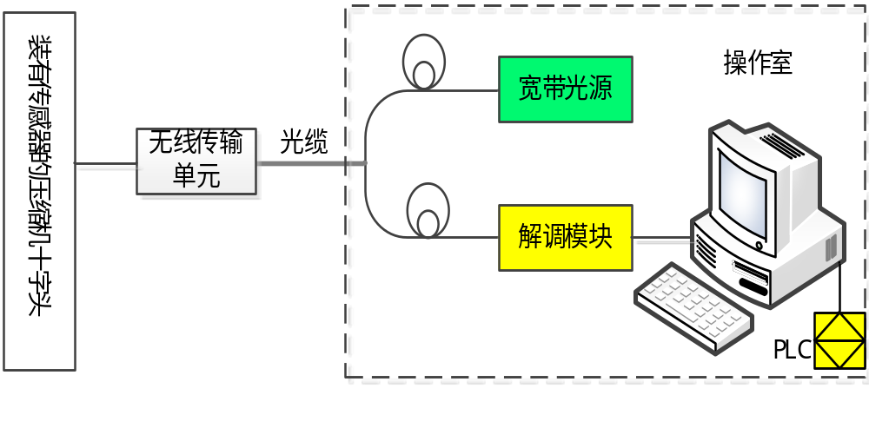
2.2 往复式压缩机温度监测
图4 往复式压缩机的十字头轴瓦的实时在线监测系统原理图

Slide 20
2.2 往复式压缩机温度监测
往复式压缩机的十字头轴瓦温度的实时在线监测系统主要包括光源、光信号无线传输单元、FBG温度传感器、信号解调单元等。将特制的高温传感探头采用特殊的方式均布于往复式压缩机十字头瓦上，作为温度探测单元提取所测各点处在不同温度工作状态下光信号，由经过特殊结构设计的无线传输单元导出所测传感光信号传输到信号解调单元，通过信号处理，获得十字头温度实时变化量，PC机与PLC通信，通过伺服电机控制往复压缩机冷却水系统和循环润滑系统，从而在非故障情况下迅速控制降低轴瓦的温度。所采用的光信号无线传输技术，采用特殊结构设计，其光传感信号的耦合率高，能在恶劣环境中长期稳定工作。

Slide 21
3. 总结及展望
提出了一种用于往复压缩机运行状态自动控制的光纤传感多参量实时监测系统，可实现对往复压缩机各个工作与运行状态参数实时在线的综合监测和控制，系统将光纤FBG与F-P传感监测技术与自动控制技术集成在一起，对于保障往复式压缩机的整个系统正常工作，提高系统运作的可靠性与安全性，实现往复压缩机系统科学控制、故障的早期预防和诊断。随着我国工业4.0的智能制造的快速推进以及监测与故障诊断技术进一步的深入研究，现在的光纤传感技术、分布式计算技术及人工智能等技术为状态监测带了新的发展方向，将会对往复式压缩机同其他生产设备的协同生产能力提出了新的要求，因此，以该技术作为范本，通过后续集成更多新的技术，更好实现对石化整个设备网络系统的状态监测和自动控制。

